Slide 1
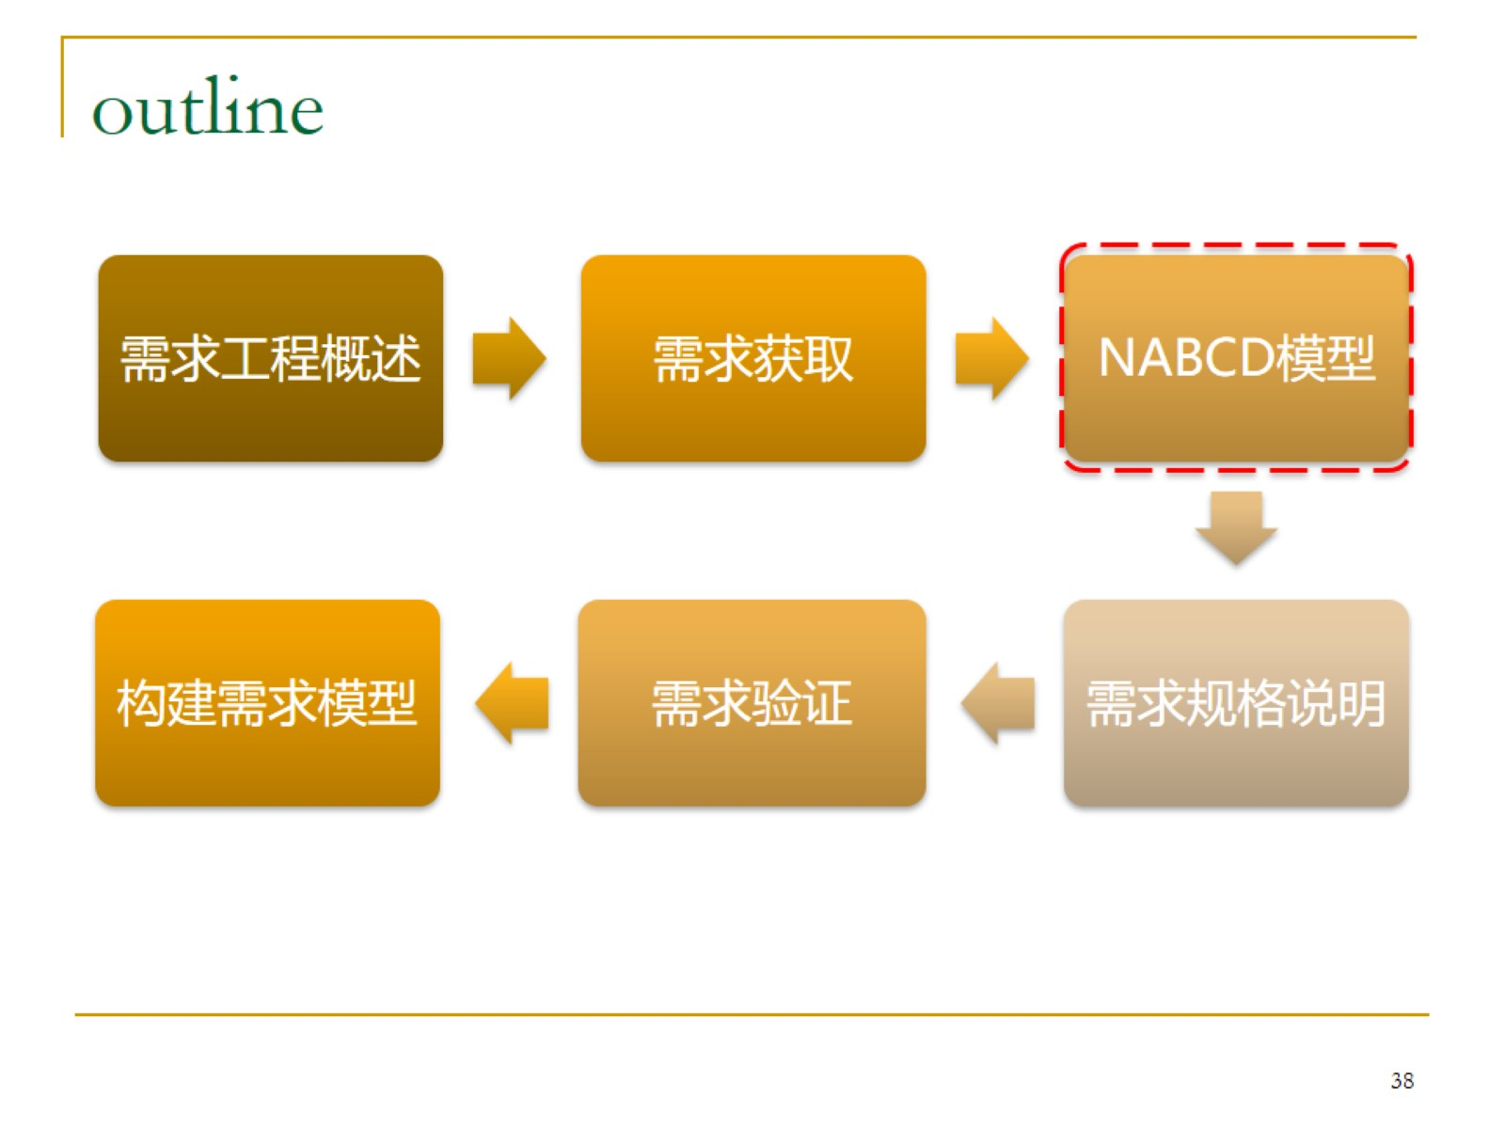
outline

Slide 2
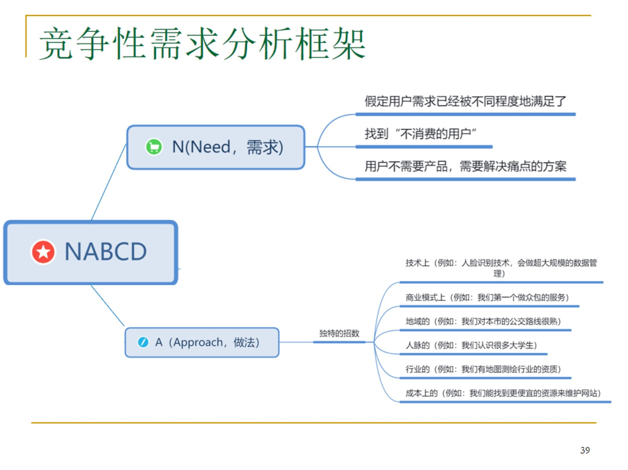
竞争性需求分析框架

Slide 3
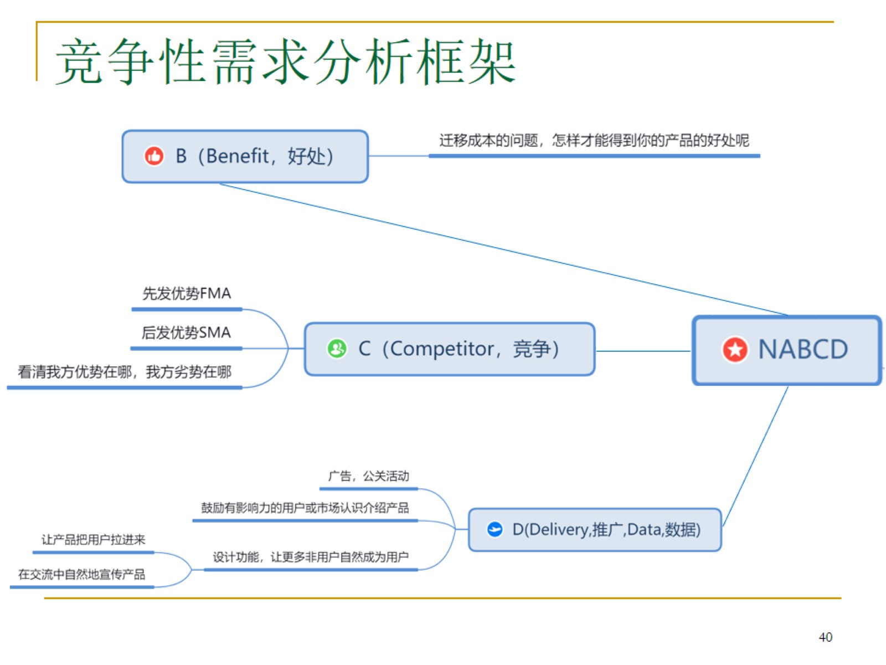
竞争性需求分析框架

Slide 4
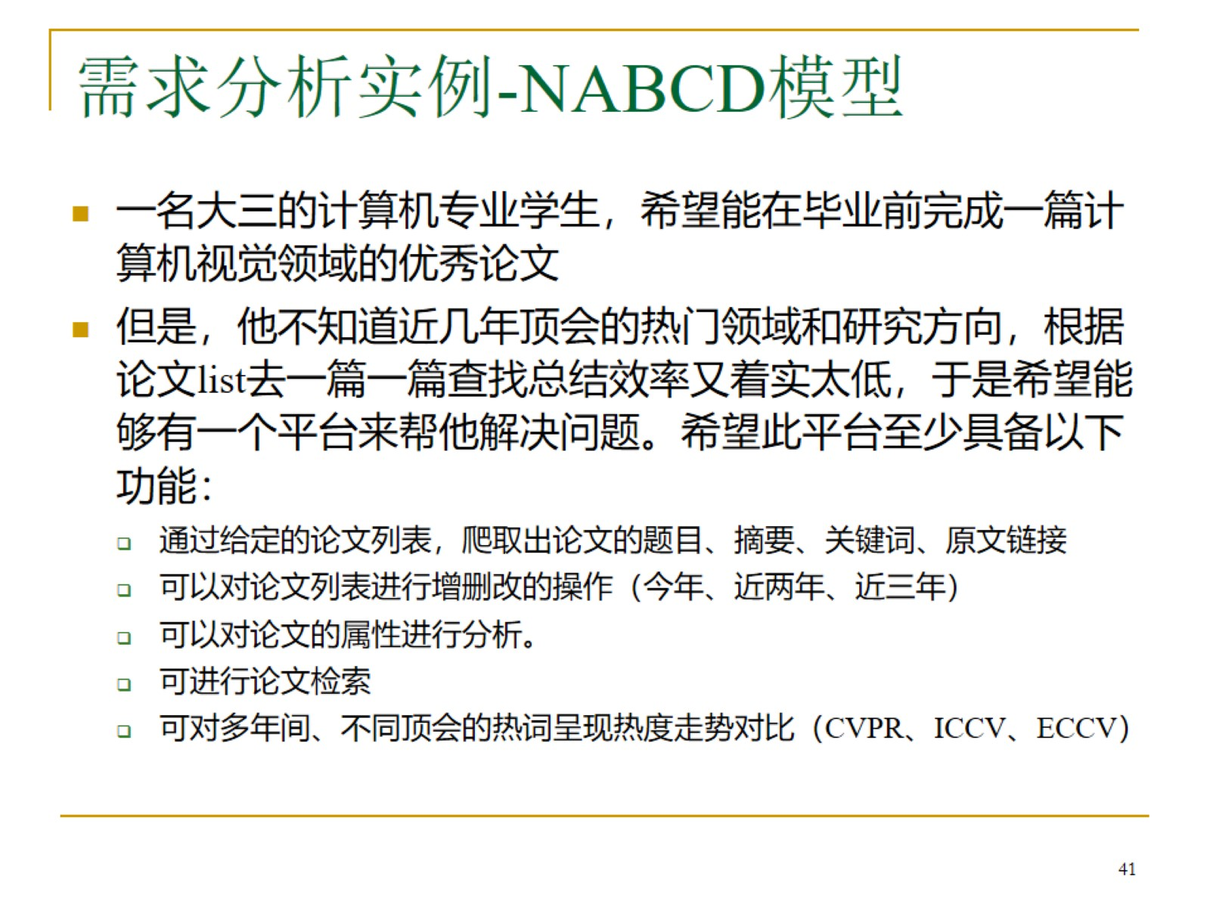
需求分析实例-NABCD模型

Slide 5
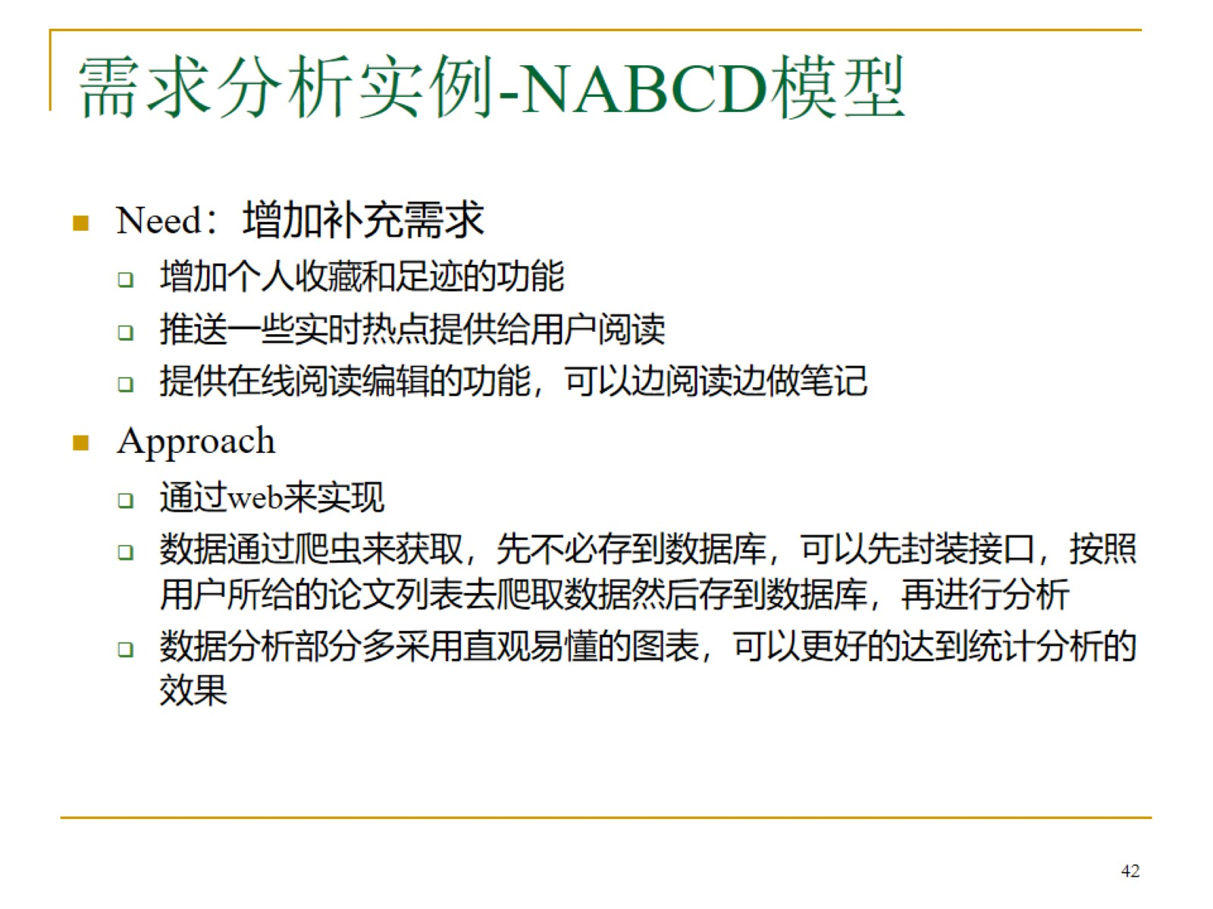
需求分析实例-NABCD模型

Slide 6
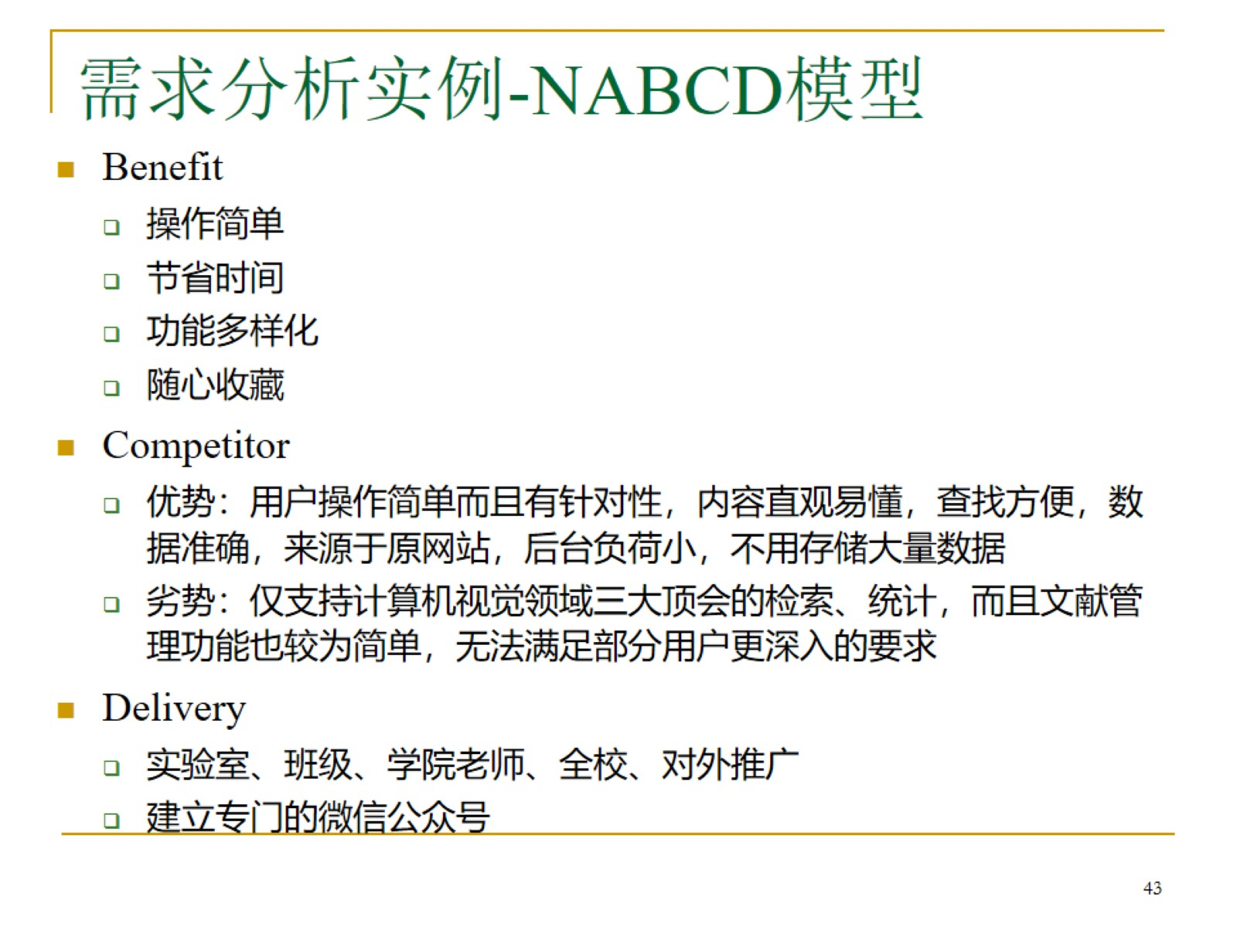
需求分析实例-NABCD模型

